Slide 1

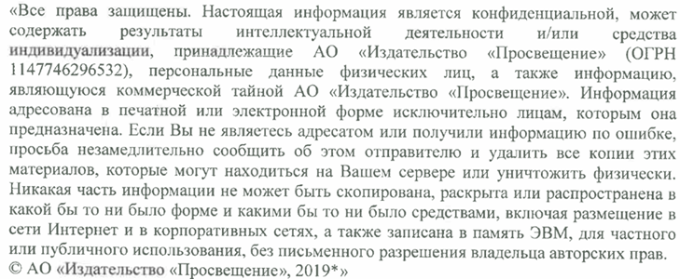
«МАЛО ОСВОИТЬ АЗЫ МИРОЗДАНЬЯ»:
PRO ФУНКЦИОНАЛЬНУЮ ГРАМОТНОСТЬ
Реализуем национальный проект «Образование» вместе
Галина Васильевна Крюкова,
ведущий методист, учитель, журналист

Slide 2


Функциональная грамотность как новый результат образования
Национальный проект «ОБРАЗОВАНИЕ». Цели
Обеспечение глобальной конкурентоспособности российского образования,
вхождение Российской Федерации в число 10 ведущих стран мира по качеству общего образования
Воспитание гармонично развитой и социально ответственной личности на основе духовно-нравственных ценностей народов Российской Федерации, исторических и национально-культурных традиций
Международные рейтинги качества образования
ОСВОЕНИЕ ОСНОВ ЧТЕНИЯ.
PIRLS – Progress in International Reading Literacy Study, 4 класс
ОСВОЕНИЕ ОСНОВ МАТЕМАТИКИ И ЕСТЕСТВЕННО-НАУЧНЫХ ПРЕДМЕТОВ.
TIMSS – Trends in Mathematics and Science Study, 4, 8 и 11 классы
СФОРМИРОВАННОСТЬ ФУНКЦИОНАЛЬНОЙ ГРАМОТНОСТИ:
читательской, математической, естественно-научной, финансовой
СФОРМИРОВАННОСТЬ НАВЫКОВ РАЗРЕШЕНИЯ ПРОБЛЕМ, КРЕАТИВНОГО МЫШЛЕНИЯ.
PISA – Programme for International Student Assessment, 15-летние школьники 9 и 10 классы

Slide 3
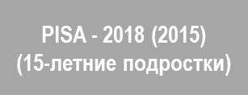
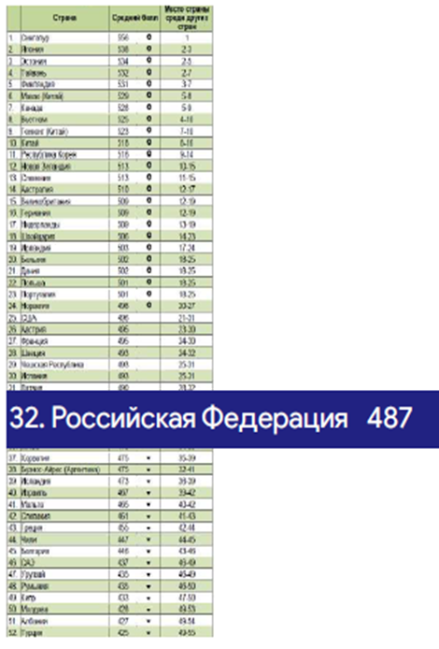
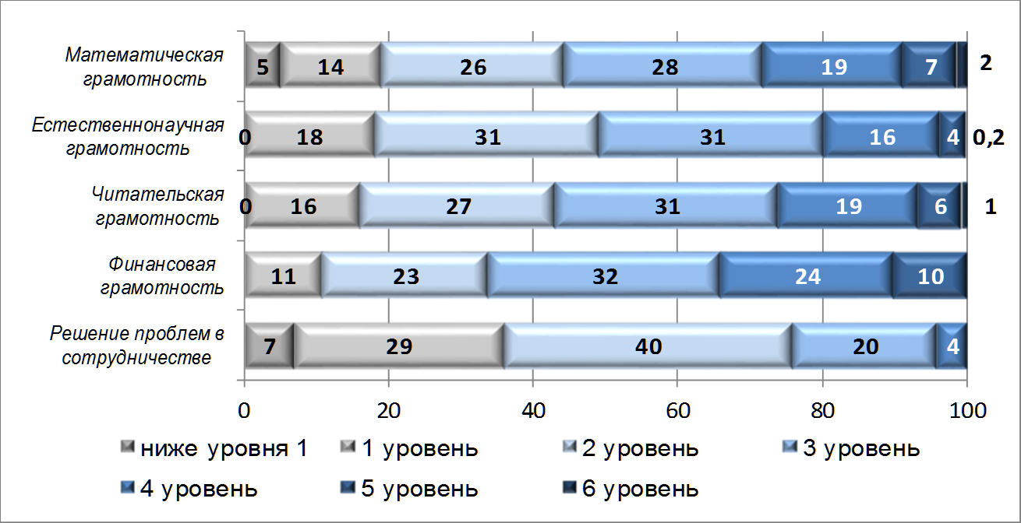
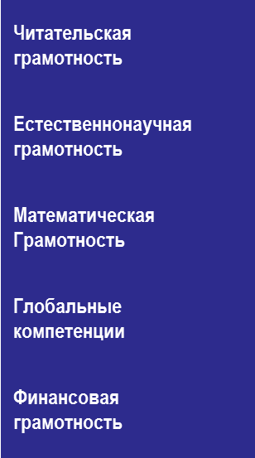





Распределение российских учащихся 15-летнего возраста по уровням функциональной грамотности (2015)
Основная причина низких рейтингов – низкие результаты российских учащихся 15-летнего возраста
практически по всем областям функциональной грамотности, а также несформированность навыков совместной деятельности.

Slide 4

Каковы условия
формирования функциональной грамотности учащихся?
Системно-деятельностный подход, организация учебного процесса, в котором главное место отводится активной и разносторонней, в максимальной степени самостоятельной познавательной деятельности школьника.

Slide 5




Функциональная грамотность -
Функционально грамотная личность
5
Человек познающий
способность человека использовать приобретаемые в течение жизни знания
для решения широкого диапазона
жизненных задач в различных сферах человеческой деятельности, общения и социальных отношений
Алексей Алексеевич Леонтьев.*
Человек,
умеющий жить среди людей
Человек самостоятельный
Читательская грамотность
Математическая грамотность
Естественно-научная грамотность
Компьютерная грамотность
Юридическая грамотность
Экономическая грамотность
Экологическая грамотность
Грамотность в вопросах здоровья
Грамотность в вопросах семейной жизни …
* советский и российский лингвист, психолог,
доктор психологических наук и доктор филологических наук.

Slide 6








Портфель
Человек познающий
Серия «Внеурочная деятельность»

Slide 7




Портфель

Slide 8









Портфель
Человек самостоятельный:

Slide 9


Портфель
Функциональная грамотность. Сборники эталонных заданий
Центр оценки качества образования
Читательская грамотность
Математическая грамотность
Естественнонаучная грамотность
Финансовая грамотность
Глобальные компетенции
Креативное мышление

Slide 10

Портфель
Функциональная грамотность. Тренажеры
Вышла в свет
Готовятся к печати

Slide 11
Функциональная грамотность
- коммуникативная грамотность, предполагающая свободное владение всеми видами речевой деятельности; способность адекватно понимать чужую устную и письменную речь; самостоятельно выражать свои мысли в устной и письменной речи;
- информационная грамотность - умение осуществлять поиск информации в учебниках и в справочной литературе, извлекать информацию из интернета и компакт-дисков учебного содержания, а также из других различных источников, перерабатывать и систематизировать информацию и представлять ее разными способами.

Slide 12

Деятельностная грамотность
Особое место в представлении
о ФУНКЦИОНАЛЬНОЙ ГРАМОТНОСТИ
занимает ДЕЯТЕЛЬНОСТНАЯ ГРАМОТНОСТЬ:
способность ставить и изменять цели и задачи собственной деятельности, осуществлять коммуникацию, реализовывать простейшие акты деятельности в ситуации неопределённости.
Формирование функциональной грамотности рассматривается
как условие становления динамичной, творческой, ответственной,
конкурентоспособной личности.

Slide 13
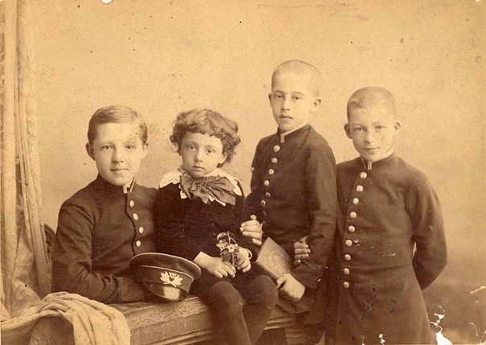
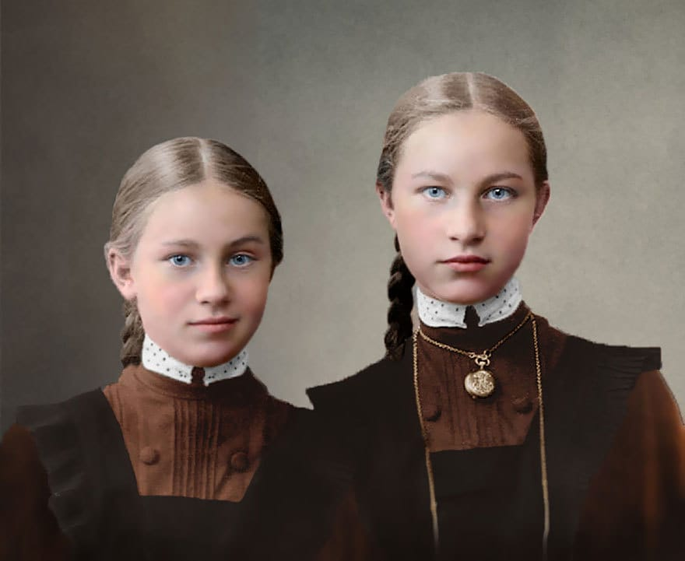
К истории вопроса
О том, что видела птичка в дальних землях
История постройки дома и разведения при нем сада
Великаны и пигмеи лесного царства.
Замирание нашего сада осенью
Река в лунную ночь
Встреча войска, возвратившегося из похода
Лес в лучшую свою пору
Пароходная пристань
Дедушкин садик
Прибытие поезда

Slide 14
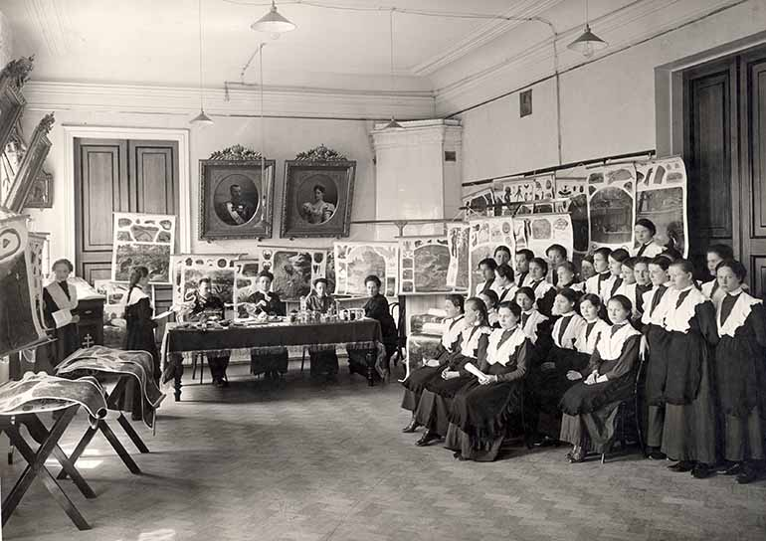
К истории вопроса
Почему жизнь сравнивают с путешествием?
Родина и чужая сторона
О скоротечности жизни
Какие предметы составляют богатство России и почему?
О высоком достоинстве человеческого слова и письма
О непрочности счастья, основанного исключительно на материальном богатстве
О проявлении нравственного начала в истории
На чем основывается духовная связь между предками и потомством?

Slide 15





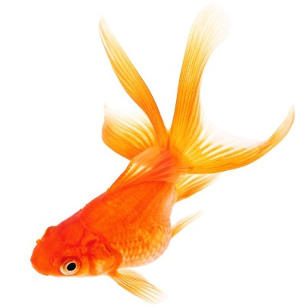
Авторы:
Богомазова Светлана Викторовна
Володько Наталья Валерьевна
Гончарук Светлана Юрьевна и др.
Формирование функциональной грамотности
Сборник задач по русскому языку 8—11 классы
ИТОГОВОЕ СОБЕСЕДОВАНИЕ
ЗАДАНИЕ 2
ЕГЭ
ЗАДАНИЕ 27
Диалог с автором

Slide 16

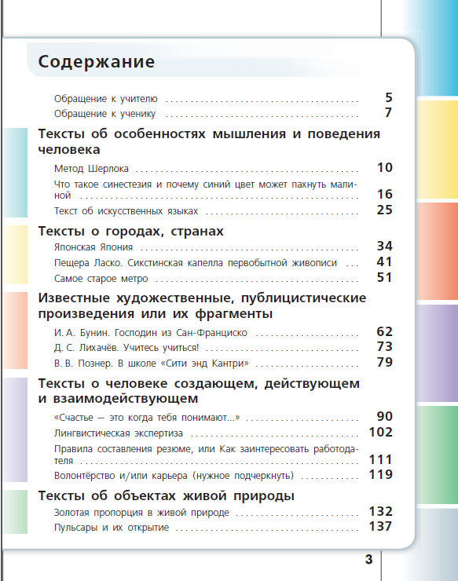


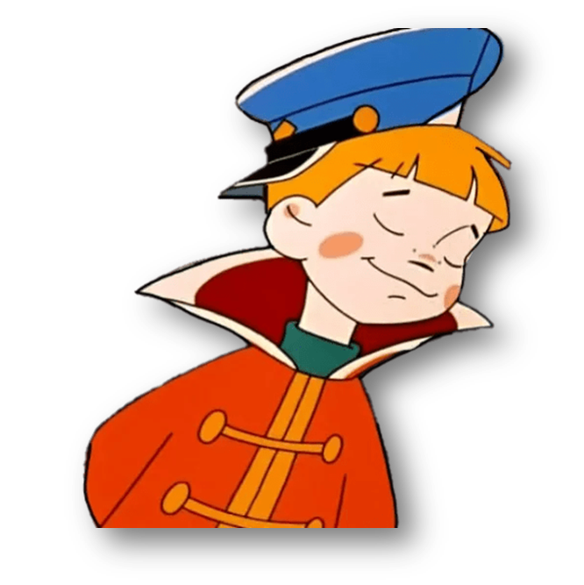
ИТОГОВОЕ СОБЕСЕДОВАНИЕ
ЗАДАНИЕ 2
ЕГЭ
ЗАДАНИЕ 27
Диалог с автором

Slide 17
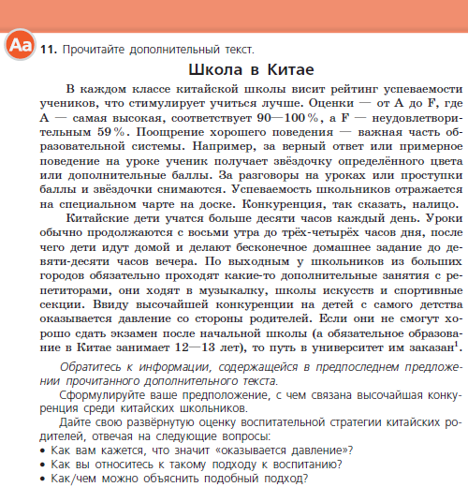
Ваше решение

Slide 18
Ваше решение

Slide 19
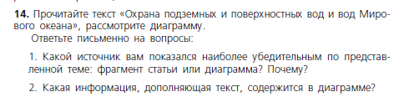
Ваше решение

Slide 20
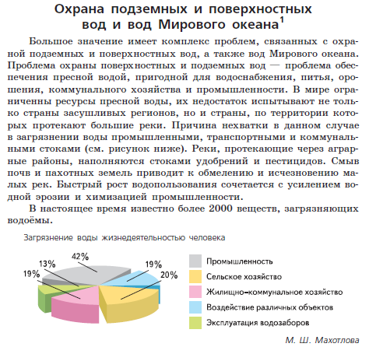

Slide 21
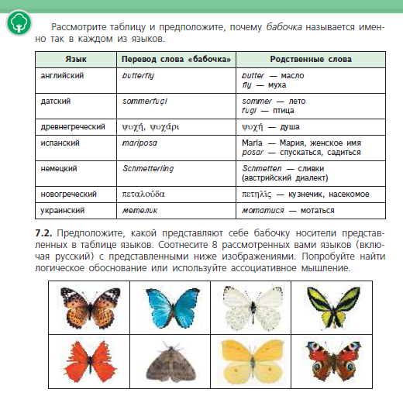
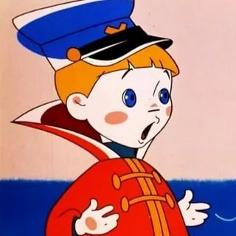
При чём здесь Владимир Набоков?

Slide 22

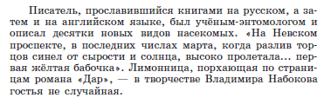

Slide 23

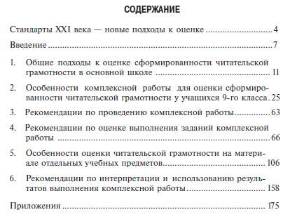
ИТОГОВОЕ СОБЕСЕДОВАНИЕ
ЗАДАНИЕ 2
ЕГЭ
ЗАДАНИЕ 27
Диалог с автором

Slide 24
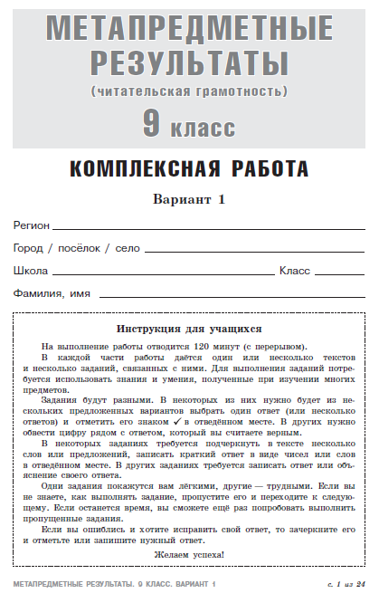
ИТОГОВОЕ СОБЕСЕДОВАНИЕ
ЗАДАНИЕ 2
ЕГЭ
ЗАДАНИЕ 27
Диалог с автором

Slide 25
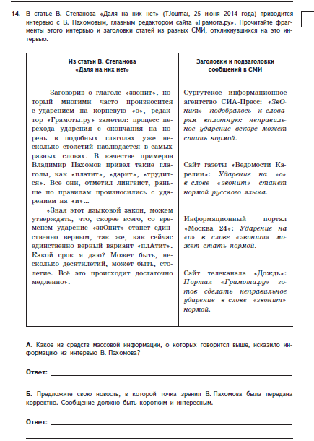
Ваше решение

Slide 26
Портфель

Slide 27
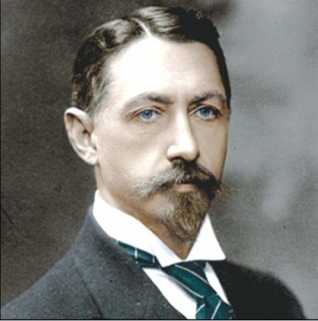
Ваше решение
Иван Алексеевич Бунин
«Господин из Сан-Франциско»
Господин из Сан-Франциско – имени его ни в Неаполе, ни на Капри никто не запомнил – ехал в Старый Свет на целых два года, с женой и дочерью, единственно ради развлечения…
Океан с гулом ходил за стеной чёрными горами …

Slide 28
Ваше решение
9. Господин «был твёрдо уверен, что имеет полное право на отдых».
А что для вас значит выражение «право на отдых»? Опишите ситуацию из личного опыта (5-7 предложений), когда вы могли бы сказать себе «Имею право на отдых».

Slide 29
Ваше решение
10. Вспомните историю знаменитого корабля «Титаник». Современники отмечали,
что корабль был таким огромным, что напоминал целый город со своей ежедневной газетой, с рабочими офисами, где совершались сделки мирового уровня. Роскошь внутренних интерьеров корабля поражает до сих пор.
«Титаник – корабль, бросивший вызов высшим силам. Чудо кораблестроения и самый большой корабль своего времени. Строители и владельцы этого гиганта пассажирского флота самонадеянно заявляли: «Сам Господь Бог не сможет потопить этот корабль». Тем не менее спущенный на воду корабль ушёл в своё первое плавание и не вернулся. Это была одна из крупнейших катастроф, навсегда вошедшая в историю мореплавания». http://lifegiob.net/blog/details?id=792
Рассмотрите фотографии внутренних интерьеров «Титаника». Представьте, что вы ведёте собственный блог о мореплавателях, морских регатах и кораблях. Дайте описание интерьера «Титаника» для вашего блога.

Slide 30
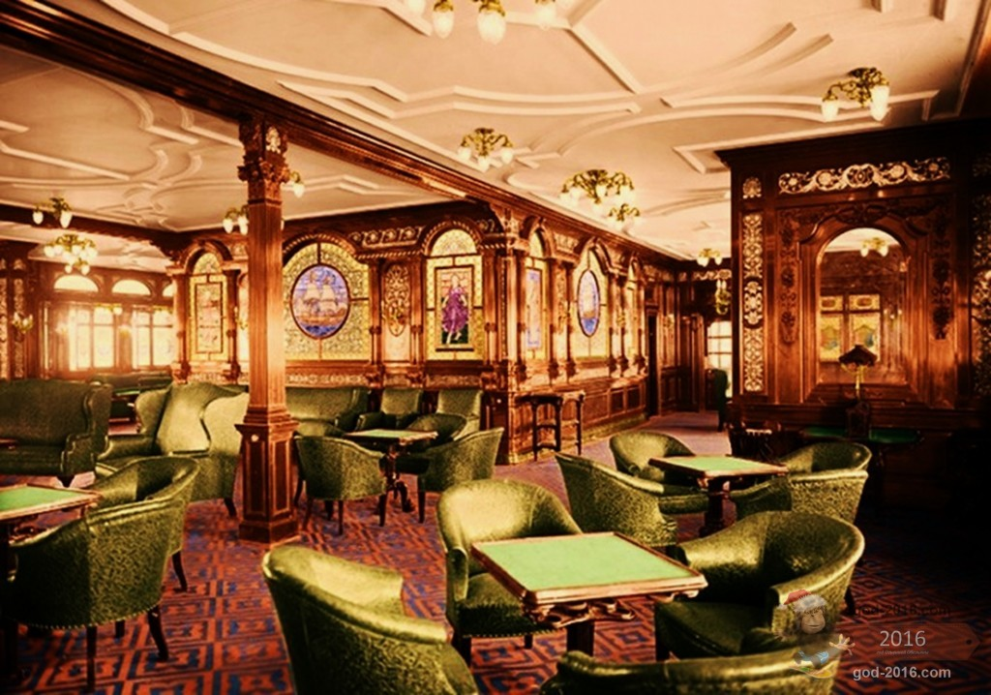
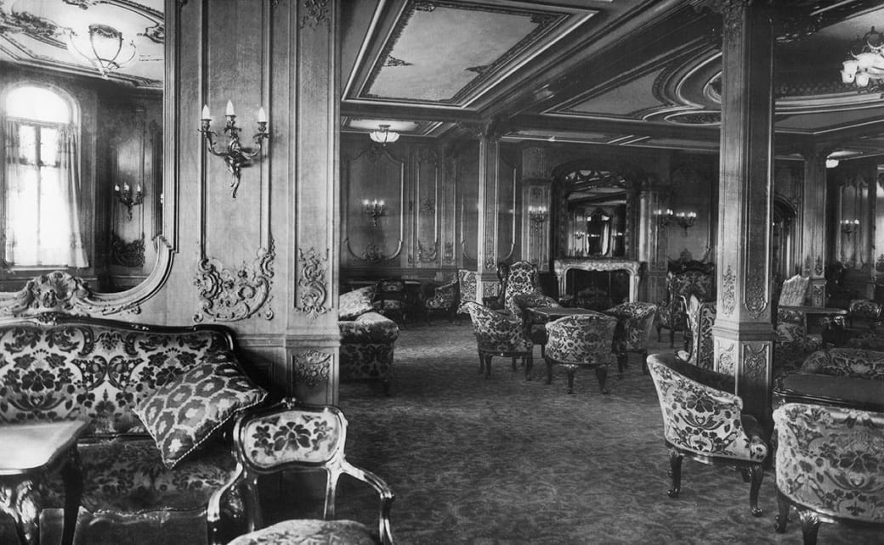
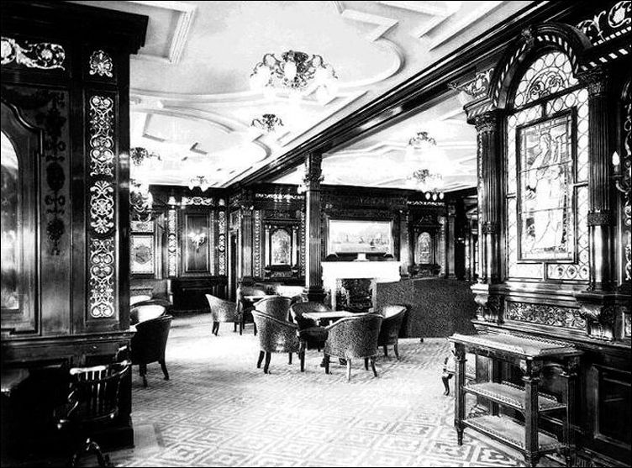
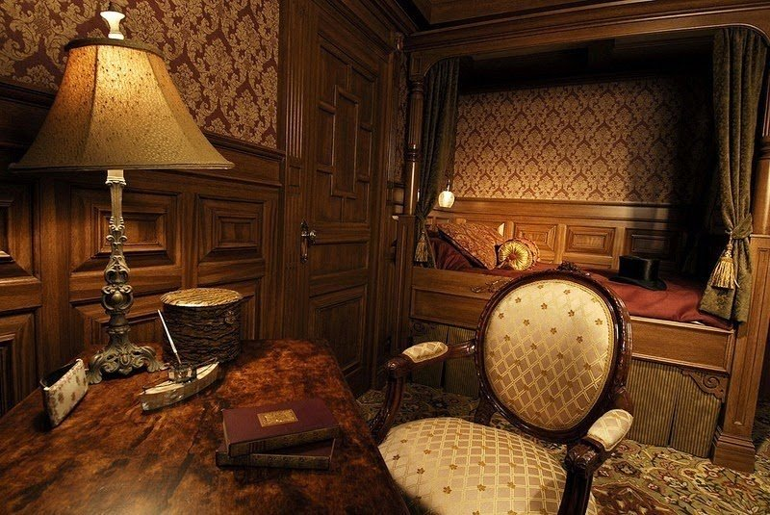
Ваше решение

Slide 31
Ваше решение
11. Прочитайте текст «Антлантида». Объясните в 5,6 предложениях, почему И.А.Бунин назвал пароход, на котором плыл господин, «Атлантида». Аргументируйте свой ответ.
По материалам … Г.Александровского «Атлантида – не легенда!»

Slide 32
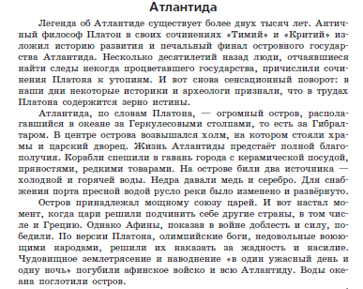

Slide 33
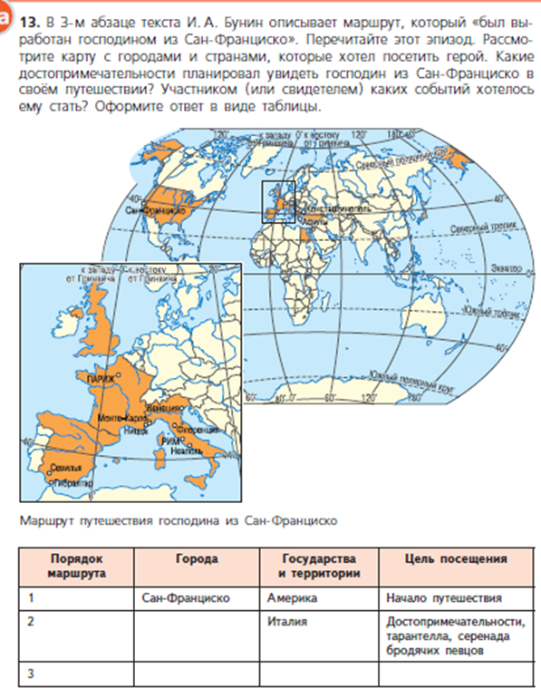
Ваше решение

Slide 34

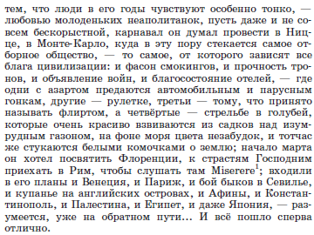

Slide 35
Ваше решение
14. Прочитайте дополнительный текст. Определите жанр текста. Дайте развёрнутый и аргументированный ответ
на вопрос: является ли текст «Верона» информативным
для путешественника? Какую конкретно информацию может извлечь из этого текста человек, собирающийся посетить Верону? Перечислите достопримечательности, которые турист может увидеть в знаменитом городе.

Slide 36
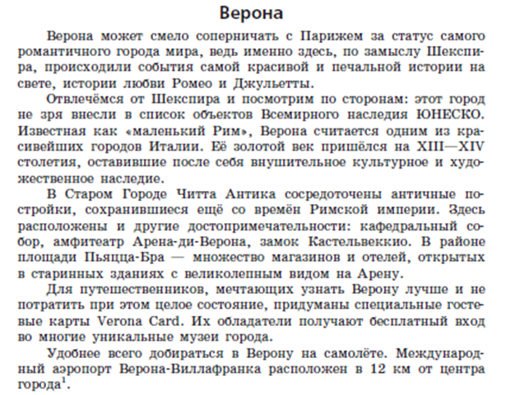

Slide 37
Ваше решение
17. Составьте план путешествия, которое вы хотели бы предложить
вашим друзьям или родителям. Аргументируйте выбор маршрута.
Оформите информацию в виде таблицы.
1.
2.
Порядок маршрута
Страна, город, местечко, остров, побережье
Достопримечательности или преимущества отдыха

Slide 38

Авторитетное мнение
Я считаю, что прийти на экзамен,
подготовившись к нему, это все равно,
что играть с краплеными картами.
Николай Гумилёв

Slide 39
Авторитетное мнение
Способность получить высококлассное образование может стать элитарной привилегией, доступной только «посвященным». Вспомним Умберто Эко, предлагавшего в романе «Имя розы» пускать в Библиотеку только тех, кто умеет, кто готов воспринимать сложные знания. Произойдет разделение на тех, кто будет уметь читать сложную литературу, и тех, кто читает вывески, кто таким клиповым образом хватает информацию из интернета. Оно будет раздвигаться все больше и больше.
Татьяна Черниговская, профессор, доктор биологии и филологии,
заведующая Лабораторией когнитивных исследований СПбГУ

Slide 40
Эскизы, наброски, рыба…
ФОЛОВЕРСКАЯ ОСВЕДОМЛЁННОСТЬ
БЕЛОКОСТНОЕ ОКТРУА
БЛАГОЙ ОБЫЧАЙ
НЫНЕШНИЙ ЗЕМЛЯНИН
МАТРИКУЛИРОВАННЫЙ

Slide 41
Эскизы, наброски, рыба…
ФОЛОВЕРСКАЯ ОСВЕДОМЛЁННОСТЬ.
БЕЛОКОСТНОЕ ОКТРУА МАТРИКУЛИРОВАННЫХ ИЛИ
БЛАГОЙ ОБЫЧАЙ НЫНЕШНИХ ЗЕМЛЯН?

Slide 42
Эскизы, наброски, рыба…
Читательская грамотность.
Элитарная привилегия посвящённых
или
полезная привычка современного человека?

Slide 43
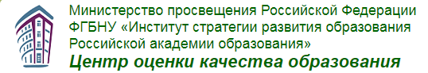
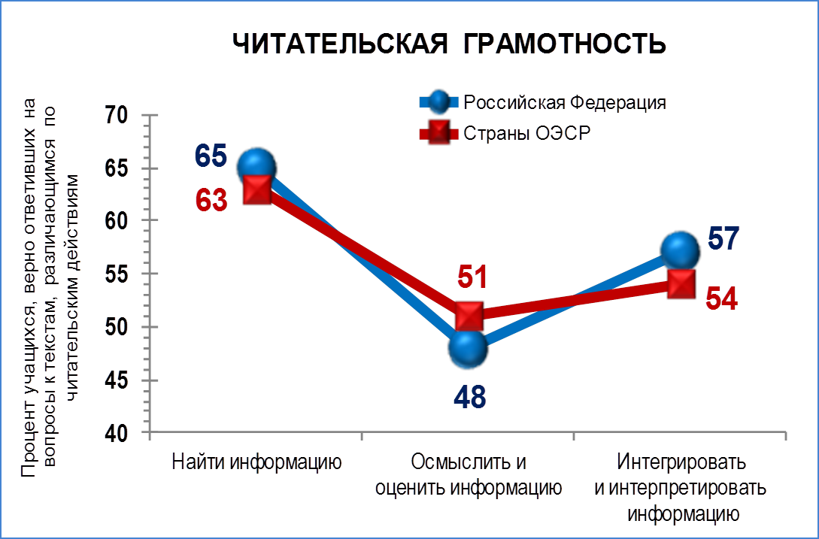
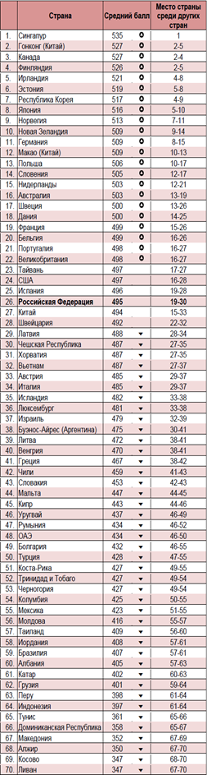
Эскизы, наброски, рыба…
Страны Организации экономического сотрудничества и развития

Slide 44
Эскизы, наброски, рыба…
16 стран, средний балл которых статистически значимо выше среднего балла России
(Сингапур, Гонконг (Китай), Канада, Финляндия, Ирландия…)
15 стран, средний балл которых не отличается от балла России
(Швеция, Дания, Франция, Бельгия, Португалия, Великобритания, Тайвань, США, Испания, Китай, Швейцария, Латвия, Чехия, Хорватия, Вьетнам)
38 стран, средний балл которых статистически значимо ниже среднего балла России

Slide 45
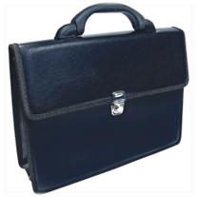

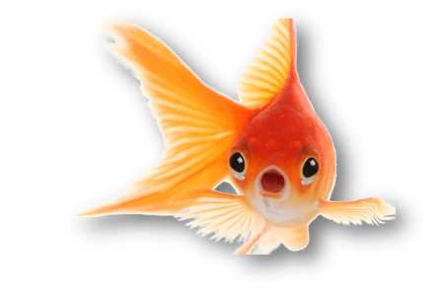
В ПОРТФЕЛЬ УЧИТЕЛЯ
Авторы:
Гончарук Светлана Юрьевна
Есауленко Юлия Александровна
Фёдоров Виктор Викторович и др.
РУССКИЙ ЯЗЫК
Сборник задач по формированию читательской грамотности
8—11 классы
ИТОГОВОЕ СОБЕСЕДОВАНИЕ
ЗАДАНИЕ 2
ЕГЭ
ЗАДАНИЕ 27
Диалог с автором
Учебное пособие для общеобразовательных организаций
используется в курсе внеурочной деятельности
выполняет функцию одного из инструментов достижения образовательных результатов по предмету
представлены разнообразные комплексы заданий на текстовой основе, при выполнении которых обучающиеся активизируют навык работы по новым стандартам.
задания позволяют отрабатывать широкий спектр необходимых умений и компетенций.

Slide 46

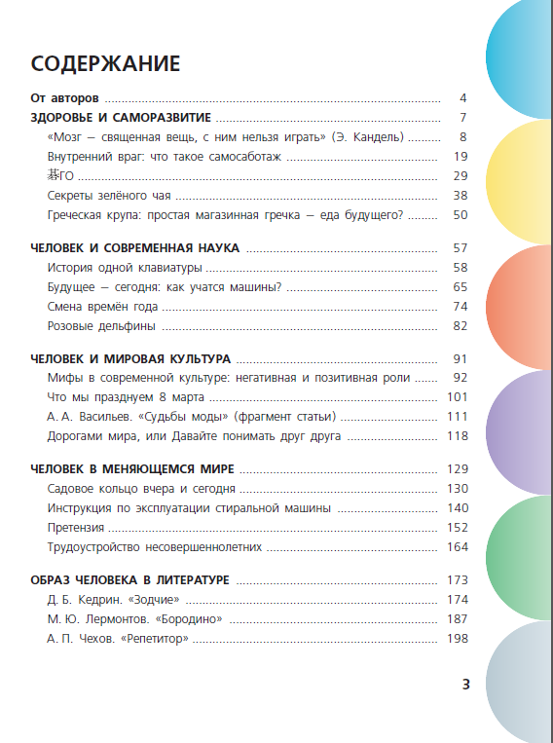
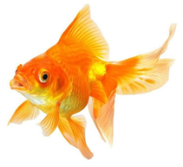
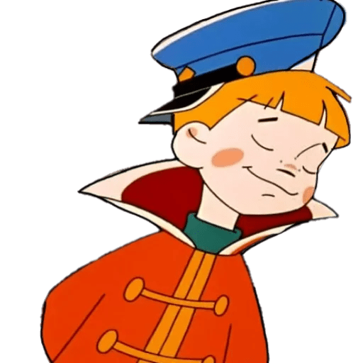
В ПОРТФЕЛЬ УЧЕНИКА
ИТОГОВОЕ СОБЕСЕДОВАНИЕ
ЗАДАНИЕ 2
ЕГЭ
ЗАДАНИЕ 27
Диалог с автором

Slide 47
Эскизы, наброски, рыба…
ЧИТАТЕЛЬСКАЯ ГРАМОТНОСТЬ ГОТОВНОСТЬ К ЖИЗНИ

Slide 48
Эскизы, наброски, рыба…
ЧТЕНИЕ
РАБОТА С ИНФОРМАЦИЕЙ

Slide 49
Эскизы, наброски, рыба…
НАЙТИ И ИЗВЛЕЧЬ
ВЫБОР ИСКОМОГО СООБЩЕНИЯ
(ПРЕДЛОЖЕНИЕ, ГРАФА ТАБЛИЦЫ, СТРОКИ СПИСКА)
ГИПЕРСВЯЗИ В ПЕЧАТНОМ ТЕКСТЕ

Slide 50
Эскизы, наброски, рыба…
2. ИНТЕГРИРОВАТЬ И ИНТЕРПРЕТИРОВАТЬ
СВЯЗАТЬ ОТДЕЛЬНЫЕ СООБЩЕНИЯ
ИСТОЛКОВАТЬ (ИЗВЛЕЧЬ ИНФОРМАЦИЮ,
КОТОРАЯ НЕ СООБЩАЕТСЯ НАПРЯМУЮ)
УСТАНОВИТЬ СКРЫТУЮ СВЯЗЬ
ПОНЯТЬ ПОДРАЗУМЕВАЕМОЕ СООБЩЕНИЕ
ОСМЫСЛИТЬ ПОДТЕКСТ

Slide 51
Эскизы, наброски, рыба…
3. ОСМЫСЛИТЬ И ОЦЕНИТЬ
СВЯЗАТЬ СООБЩЕНИЕ ТЕКСТА С СОБСТВЕННЫМИ УБЕЖДЕНИЯМИ И ОПЫТОМ С ОПОРОЙ НА ЗНАНИЯ, ИДЕИ, ЧУВСТВА, ИЗВЕСТНЫЕ ДО ЗНАКОМСТВА С ТЕКСТОМ

Slide 52
Эскизы, наброски, рыба…
ИЗУЧАЮЩЕЕ
ОЗНАКОМИТЕЛЬНОЕ
ПРОСМОТРОВОЕ
ПОИСКОВОЕ
ГДЕ,
КОГДА И ДЛЯ ЧЕГО
БУДЕТ ИСПОЛЬЗОВАНА ИНФОРМАЦИЯ

Slide 53
Эскизы, наброски, рыба…
ПРОСМОТРОВОЕ ЧТЕНИЕ. УПРАЖНЕНИЯ
говорим, о чём сообщается в тексте
работаем с названием
обращаем внимание на автора
наблюдаем за построением текста

Slide 54
Эскизы, наброски, рыба…
ОЗНАКОМИТЕЛЬНОЕ ЧТЕНИЕ. УПРАЖНЕНИЯ
прочитайте план/утверждение, определите, соответствует ли он/оно последовательности изложения в тексте
расположите вопросы (заголовки), данные в ключе соответственно содержанию текста
выберите правильный ответ из 3-4 вариантов
найдите в тексте ответ на вопрос, поставленный в заголовке
составьте план текста
найдите основную мысль в начале, в середине, в финале
подчеркните в каждом абзаце одно-два предложения, которые можно было бы опустить как несущественные
просмотрите текст и озаглавьте его
перечислите факты, которые вы бы хотели запомнить
передайте содержание текста устно, письменно
составьте выводы на основе прочитанного
прочитайте текст, составьте схему, диаграмму, анкету…
назовите наиболее интересные данные, где можно их использовать

Slide 55
Эскизы, наброски, рыба…
ПОИСКОВОЕ ЧТЕНИЕ. УПРАЖНЕНИЯ
определите тему, проблему текста
прочитайте, определите, освещены ли указанные вопросы
найдите в тексте довод в пользу заголовка
прочитайте два текста на одну тему, назовите расхождения в содержании
найдите на указанной странице характеристики действующих лиц, инструкцию, рецепт, рекомендации …
просмотрите аннотацию, определите, соответствует ли она содержанию текста
найдите абзацы, посвящённые указанной теме
найдите ответы на вопросы
просмотрите рисунок, назовите соответствующий абзац
найдите факты, которые автор относит к положительным/отрицательным
разделите текст на части по плану
выразите своё мнение, соотнесите с собственным опытом

Slide 56
Эскизы, наброски, рыба…
ИЗУЧАЮЩЕЕ ЧТЕНИЕ. УПРАЖНЕНИЯ
определите факты, содержащиеся в тексте, по степени важности
назовите данные, которые вы считаете особо важными, обоснуйте своё решение
добавьте факты, не меняя структуру текста
найдите в тексте данные, которые можно использовать для вводов/ аннотации
составьте аннотацию
поставьте вопросы к основной и детализирующей информации текста
напишите тезисы по содержанию прочитанного
составьте письменную оценку (рецензию)
прочитайте сокращённый вариант текста, заполните пропуски недостающими словами
переведите на родной язык указанные абзацы

Slide 57
Эскизы, наброски, рыба…
Урочная деятельность
Внеурочная деятельность
Русский язык (5-9)
УМК Т.А. Ладыженская – С.Г. Бархударов
УМК Л.М. Рыбченкова и др.
УМК Сферы под общей редакцией Л.А. Вербицкой
Русский язык (10, 11)
УМК Л.М. Рыбченковой и др.
УМК Сферы под общей редакцией Л.А. Вербицкой
Литература (5-9)
УМК В.Я. Коровиной и др.
УМК В.Ф. Чертова и др.
Литература (10, 11)
УМК под редакцией В.П. Журавлёва (базовый)
Учебник В.И. Коровина (углублённый)
УМК В.Ф. Чертова и др.
УМК Сферы под общей редакцией Л.А. Вербицкой
Пособия
Рабочие тетради
Задачники
Словари
Дидактические материалы
Тесты
Творческие задания
Проекты
Проверочные работы
Контрольные работы

Slide 58
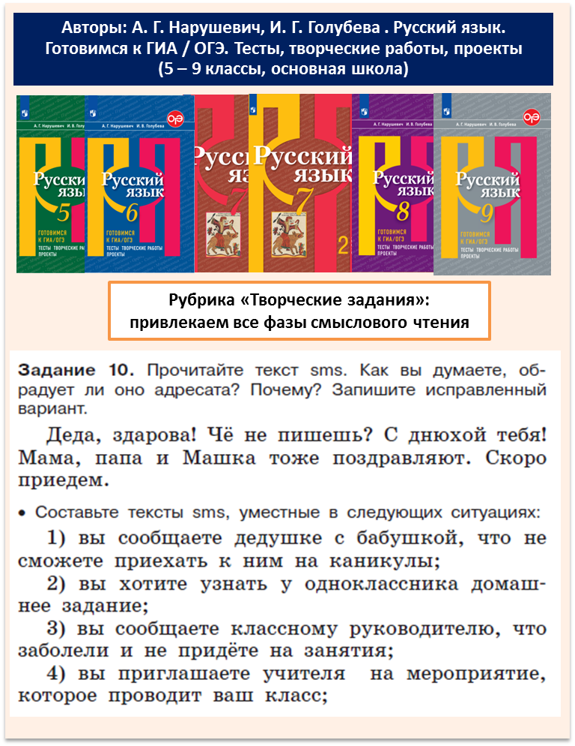

Что значит «модное слово»? За этим словом стоит не сухая абстракция, а языковая и жизненная реальность. Модное слово всё время держится на виду, порой оттесняя своих более тихих собратьев. Неизвестно, что будет с ним дальше: может быть, уйдёт из языка, а может быть, станет обыденным и нейтральным.
Модное слово – это такое, которое можно знать, но употреблять которое в собственной речи надлежит с толком и осторожностью, чтобы красота русского языка сохранялась во все времена.
Новенькое выражение «в шоколаде», ещё не распробованное языковедами. С давних пор житейское благополучие сравнивалось с вкусной едой: не жизнь, а малина; молочные реки с кисельными берегами; как сыр в масле кататься… Но это всё – далёкая старина: малину мы теперь употребляем в основном как лечебное средство, сыр и масло – не деликатесы, а продукты ежедневного питания. А вот шоколад осознаётся как некоторая роскошь. К тому же существует множество лакомств, традиционно покрываемых шоколадным слоем: изюм, орех, халва, - всё это часто предстаёт «в шоколаде». Вот и пришло кому –то в голову сравнить обеспеченное бытие с такой начинки. (По Вл. Новикову)
Прочитайте текст. Как вы относитесь к использованию подобных выражений? Не засоряют ли они нашу речь? Подготовьте мини-выступление, в котором будет отчётливо выражена ваша позиция.

Slide 59
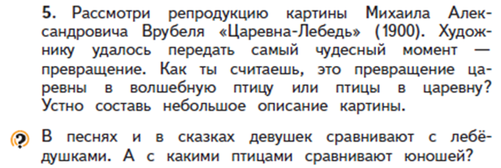
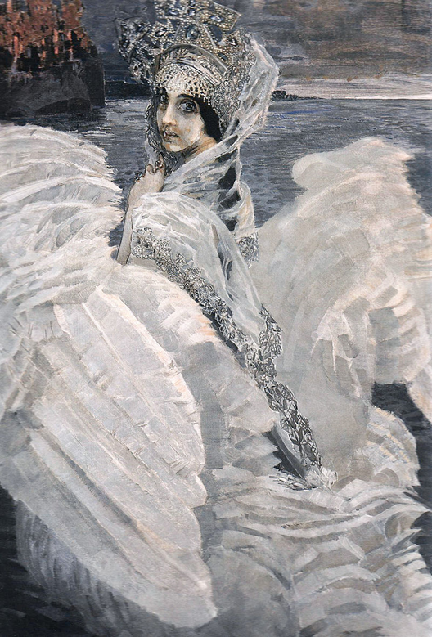
Эскизы, наброски, рыба…

Slide 60

Эскизы, наброски, рыба…
В очерке М. Горького приводится сцена разговора Чехова с юристом. Прочитайте этот эпизод. Почему не совпали точки зрения юриста и писателя? Что должно измениться в обществе, чтобы поступок Дениса был невозможен?
«Другой раз я застал у него молодого, красивенького товарища прокурора. Он стоял перед Чеховым и, потряхивая кудрявой головой, бойко говорил:
- Рассказом «Злоумышленник» вы, Антон Павлович, ставите передо мной крайне сложный вопрос. Если я признаю в Денисе Григорьеве наличность злой воли, делавшей сознательно, я должен, без оговорок, упечь Дениса в тюрьму, как этого требуют интересы общества. Но он дикарь, он не сознавал преступности деяния, мне его жалко! Если же я не отнесусь к нему как к субъекту, действовавшему без разумения и поддамся чувству сострадания, чем я гарантирую общество, что Денис вновь не отвинтит гайки на рельсах и не устроит крушения? Вот вопрос! Как же быть? Он замолчал, откинул корпус назад и уставился в лицо Антону Павловичу испытующим взглядом. Мундирчик на нём был новенький, и пуговицы на груди блестели так же самоуверенно и тупо, как глазки на чистеньком личике юного ревнителя правосудия.
— Если бы я был судьёй, — серьёзно сказал Антон Павлович, — я бы оправдал Дениса...
— На каком основании?
— Я сказал бы ему: „Ты, Денис, ещё не дозрел до типа сознательного преступника, ступай — и дозрей!“
Юрист засмеялся, но тотчас же вновь стал торжественно серьёзен и продолжал:
— Нет, уважаемый Антон Павлович, — вопрос, поставленный вами, может быть разрешён только в интересах общества, жизнь и собственность которого я призван охранять. Денис — дикарь, да, но он — преступник, — вот истина!
— Вам нравится граммофон? — вдруг ласково спросил Антон Павлович.
— О да! Очень! Изумительное изобретение! — живо отозвался юноша.
— А я терпеть не могу граммофонов! — грустно сознался Антон Павлович.
— Почему?
— Да они же говорят и поют, ничего не чувствуя. И всё у них карикатурно выходит, мёртво...»

Slide 61
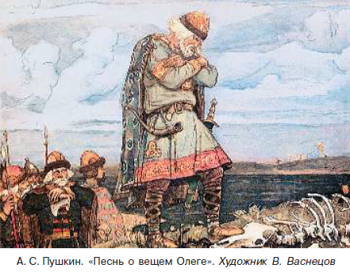

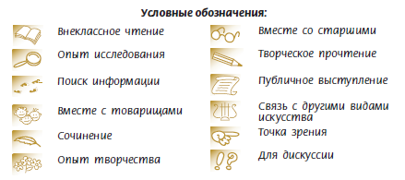

Эскизы, наброски, рыба…

Slide 62




Эскизы, наброски, рыба…
Серия «Внеурочная деятельность»
Общеинтеллектуальное направление
Основы инфографики (1 -4, 5 – 7, 8 – 9 классы
(начальная школа, основная школа)
Автор: Т. В. Ковган.
Журналистика для начинающих
(8 – 9 классы, основная школа)

Slide 63

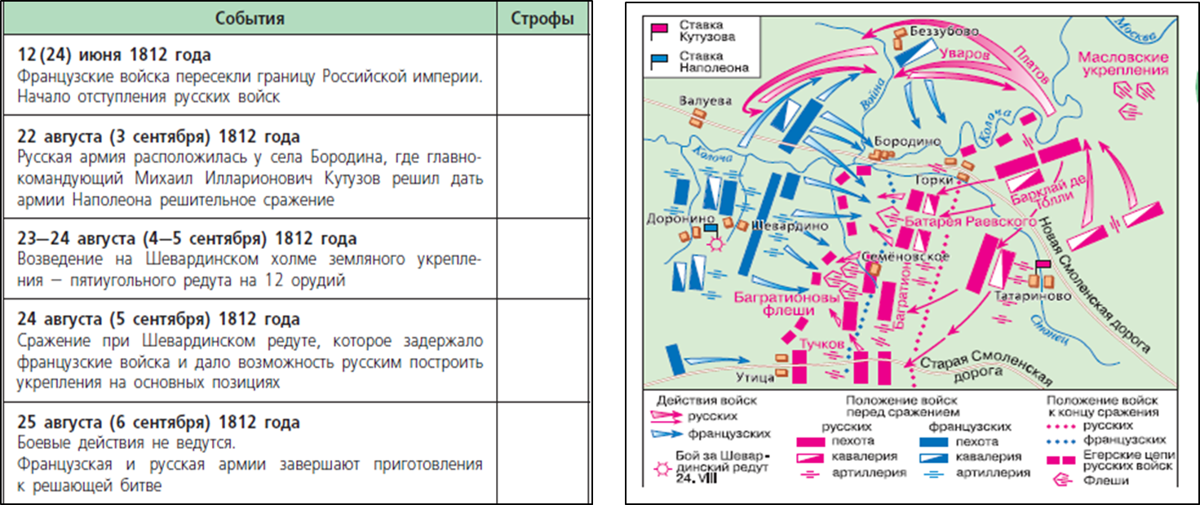
Эскизы, наброски, рыба…
Задание № 1. Соотнесите строфы стихотворения
М.Ю. Лермонтова «Бородино» с реальной исторической хронологией, реконструируйте события Бородинского сражения
Задание № 2. Рассмотрите карту Бородинского сражения, размещённую выше и ответьте на вопрос:
В каком месте во время битвы мог находиться главный герой стихотворения М. Ю. Лермонтова «Бородино»?
Аргументируйте свой ответ.

Slide 64

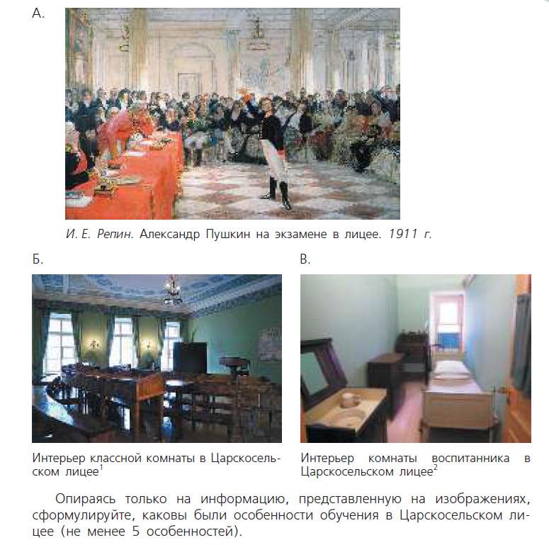
Эскизы, наброски, рыба…
Опираясь только на информацию, представленную на изображениях,
сформулируйте, каковы были особенности обучения
в Царскосельском лицее
(не менее 5 особенностей).

Slide 65
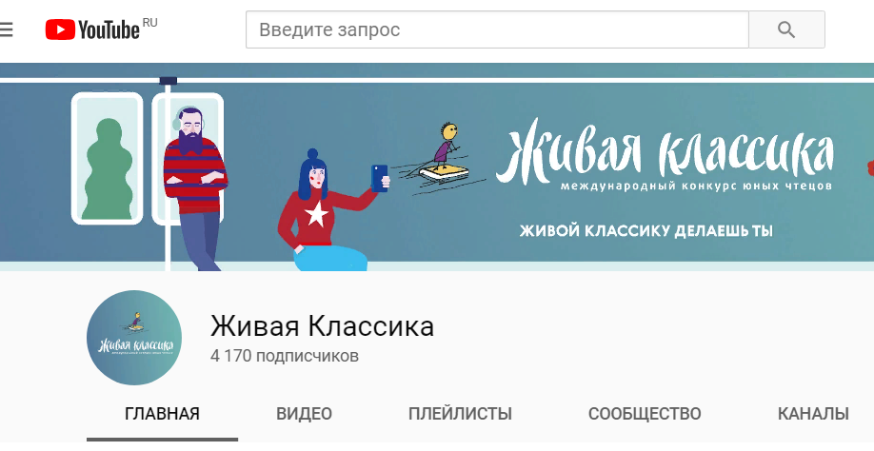
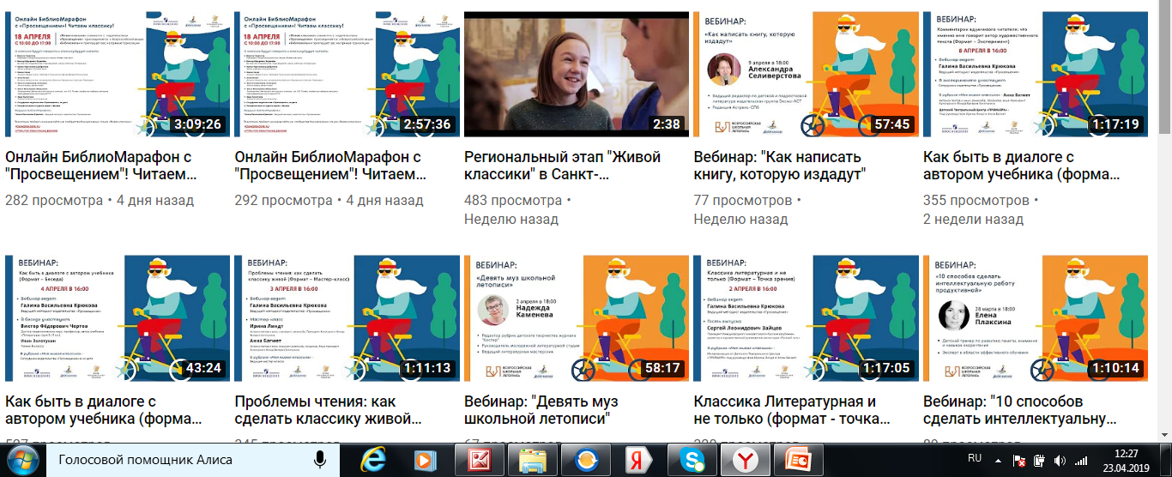
Эскизы, наброски, рыба…

Slide 66
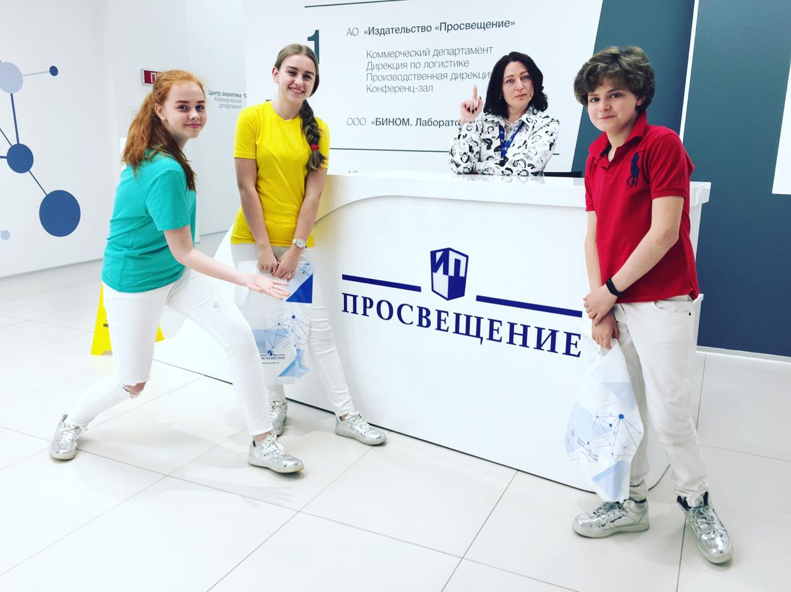
Просвещение!
Если у вас есть вопросы, готова к общению (улыбка)
GKryukova@prosv.ru

Slide 67
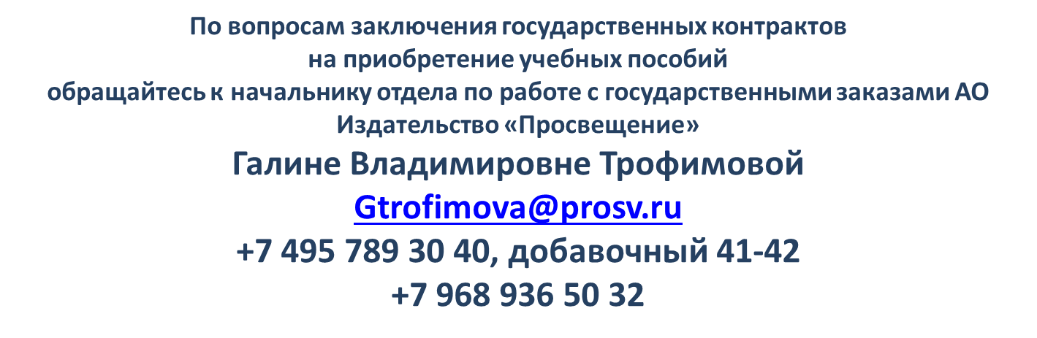

Благодарю за внимание!
Реализуем национальный проект «Образование» вместе

